Slide 1
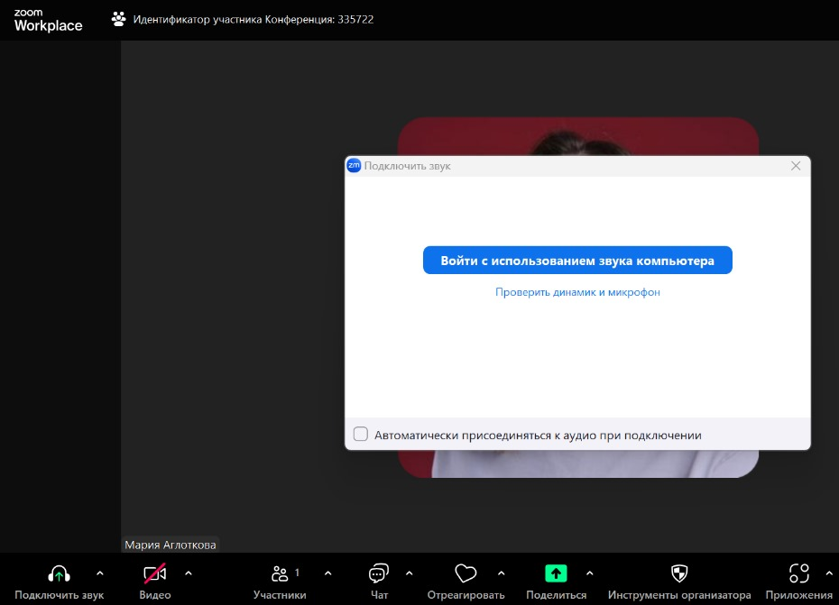
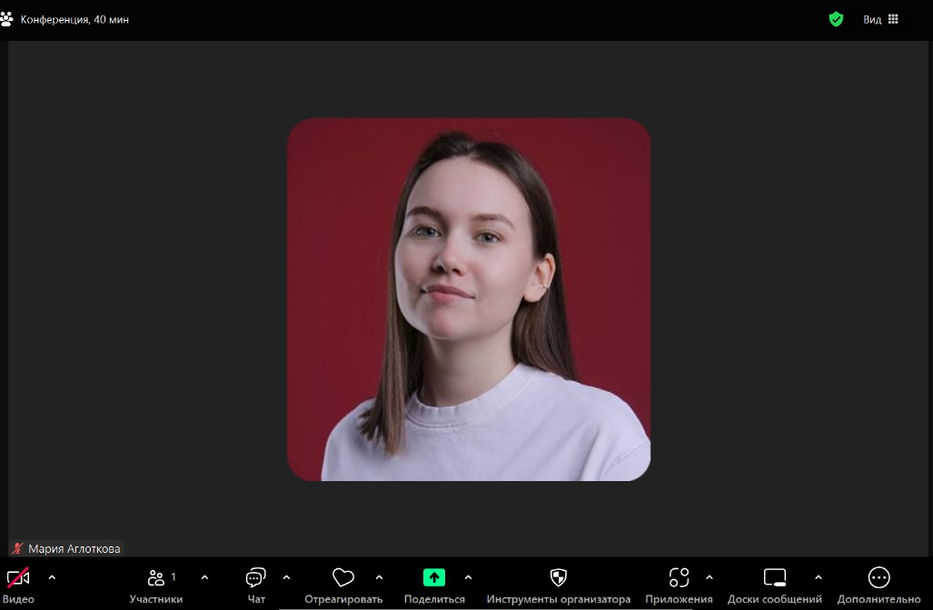
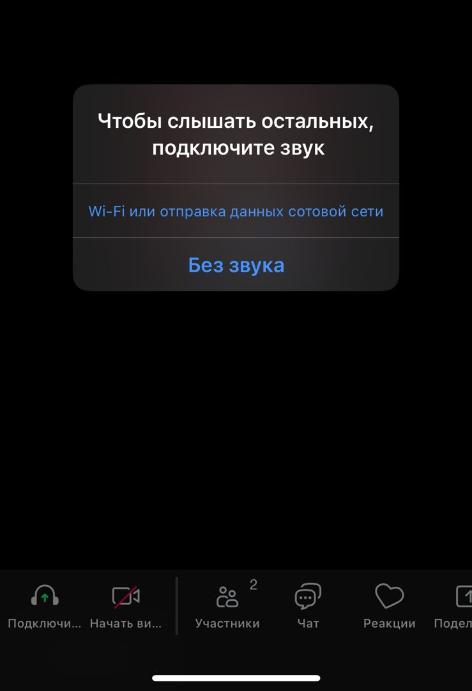
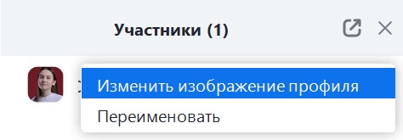
ВКЛЮЧЕНИЕ ЗВУКА
КАК ПЕРЕИМЕНОВАТЬ СЕБЯ В ZOOM
2
1
1
2
Нажать на наушники
Нажать на «Войти с использованием звука компьютера» для компьютера;
«Wi-Fi или отправка данных сотовой сети» для смартфона
2
Нажать на «Участники»
Найти себя в списке, нажать на свой ник/ три точки
Найти в списке «Переименовать» и написать свои Имя и Фамилию
1
3

